Slide 1
EDISON 개발자를 위한 리눅스 이해
2016. 08. 24
한국과학기술정보연구원
EDISON 인프라 담당, 채희승

Slide 2


Linux?
윈도와 다릅니다.
윈도용 프로그램, 게임, 실행이 안됩니다.
EDISON은 Linux 서버로 구성

Slide 3
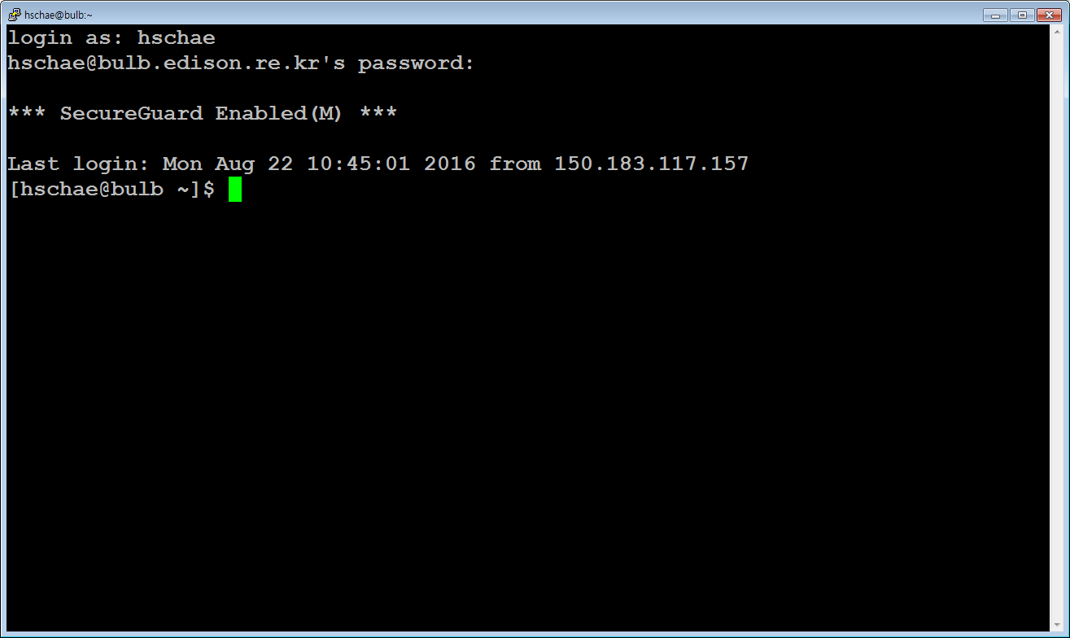
Linux!
원격 서버 => SSH (Secure Shell) => 커맨드라인
Q. DOS 같아요
A. 익숙해지셔야 합니다.

Slide 4
SSH - Linux CLI (CommandLine Interface)
Secure Shell (SSH)
원격 Linux CLI 접근 가능
클라이언트?
PuTTY (가장 널리 쓰이는 윈도용 ssh client)
검색창에 putty
http://www.chiark.greenend.org.uk/~sgtatham/putty/download
X86 버전의 PuTTY: putty.exe
설치가 불필요한 포터블 버전
파일 전송은 sftp 클라이언트 – filezilla 추천

Slide 5
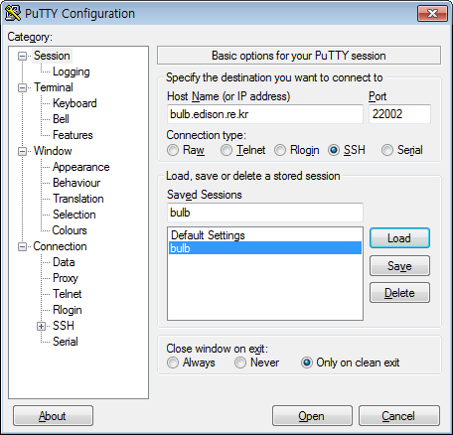
Secure Shell – SSH 개발서버 접속 방법
①
②
Putty를 다운받으신 후 실행하면 PuTTY Configuration, 이라는 창이 뜹니다.
Host Name : bulb.edison.re.kr
Port : 22002
Saved Sessions : 적당히 입력
Save 클릭
Proxy 항목으로
③
⑤
④ 클릭

Slide 6
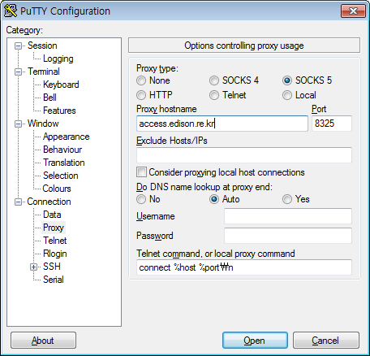
Secure Shell – SSH 개발서버 접속 방법
⑨
⑥
⑦
⑧
Proxy 항목으로
Prox type: SOCKS 5
Proxy hostname : access.edison.re.kr
Port : 8325
Session으로 가서 한번 더 save
⑤

Slide 7
Secure Shell – SSH 개발서버 접속 방법
⑨
⑥
①
②
⑦
⑧
③
⑤
④ 클릭
⑤

Slide 8
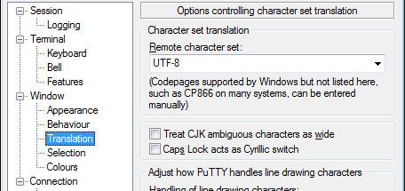
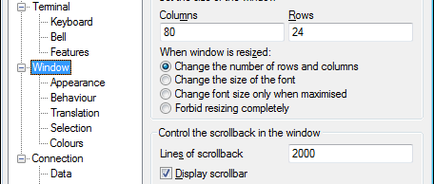
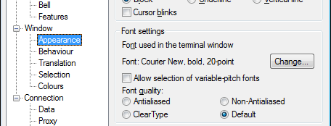
부가적으로…
유니코드 이용을 권장합니다.
저장되는 화면 줄 수가 짧습니다. 늘리셔도 좋아요.
폰트 크기를 조정할 수 있습니다. 편하게 조정하세요.
설정을 저장하신 후에는 Session으로 가신후 저장해주세요.
마지막으로 Open을 하시면 SSH 연결이 됩니다.

Slide 9
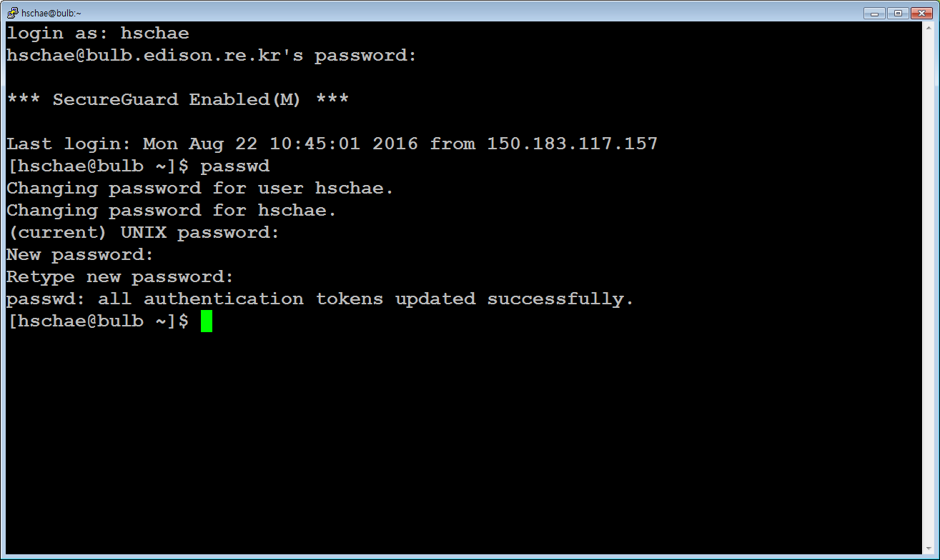
처음 개발서버에 접속한 후
할당받으신 아이디, 패스워드를 입력하세요.
접속하신 후에 각자 할당받으셨던 패스워드를 변경해주세요.
passwd 를 입력하신 후 엔터를 치시면, 현재 패스워드 입력 후 변경이 가능합니다

Slide 10
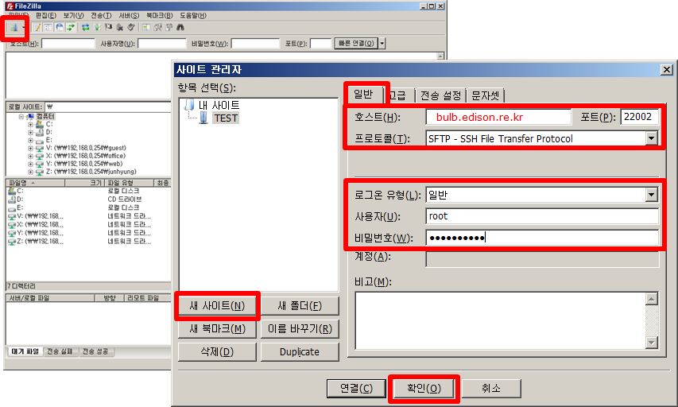
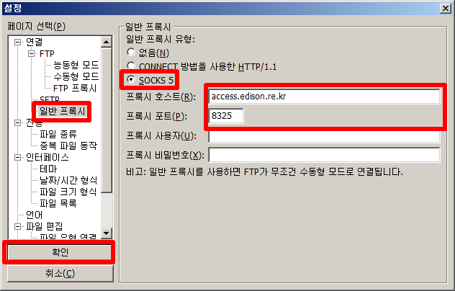
* Filezilla 설정을 통한 파일 전송
파일 전송
Sftp 이용
호스트, 포트, proxy, id, password는 ssh 접속할 때와 동일

Slide 11
기본 Linux CLI 명령어 * 탭, 화살표 위아래 키를 활용하시면 많이 편해집니다
명령 | 옵션 | 설명 | 예시
ls |  | (현재) 디렉토리(폴더) 내용을 출력 | ls
ls | -l | (현재) 디렉토리 내용을 자세히 출력 | ls –l
cd |  | 디렉토리를 변경 | cd somedir
mkdir |  | 디렉토리를 생성 | mkdir newdir
rmdir |  | 빈 디렉토리를 삭제 | rmdir newdir
touch |  | 빈 파일을 생성 | touch newfile
rm |  | 파일을 삭제 | rm newfile
rm | -rf | 해당 파일/디렉토리를 완전 삭제 | rm –rf newdir
chmod |  | 파일 권한을 변경 | chmod 400 newfile
cat |  | 파일 내용을 출력(텍스트) | cat newfile
vi |  | 파일 내용을 편집(텍스트 에디터) | vi newfile

Slide 12
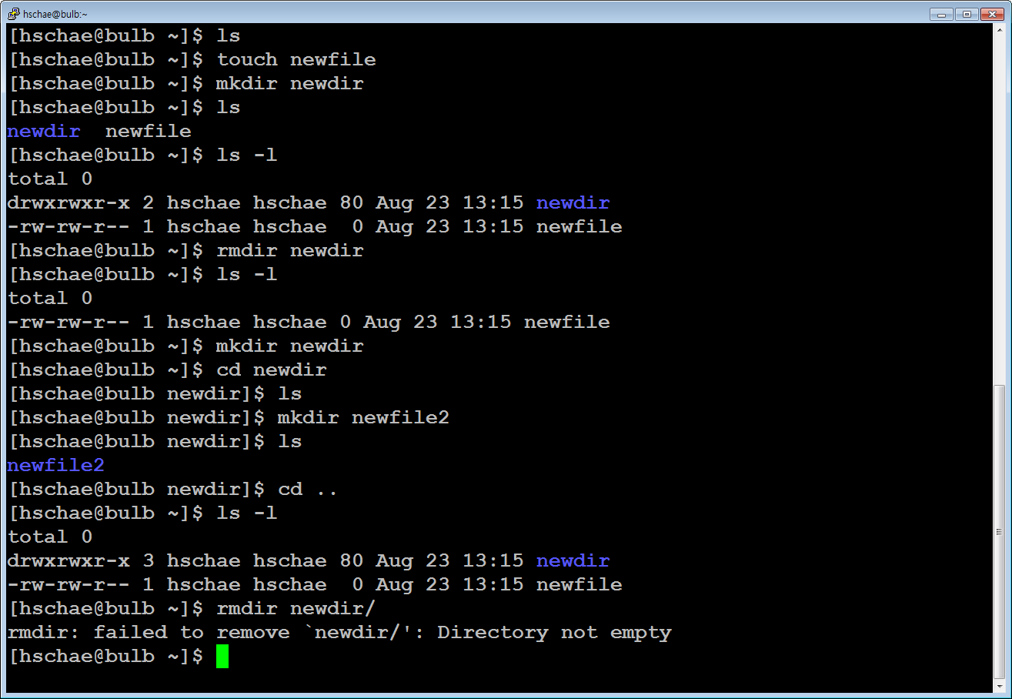
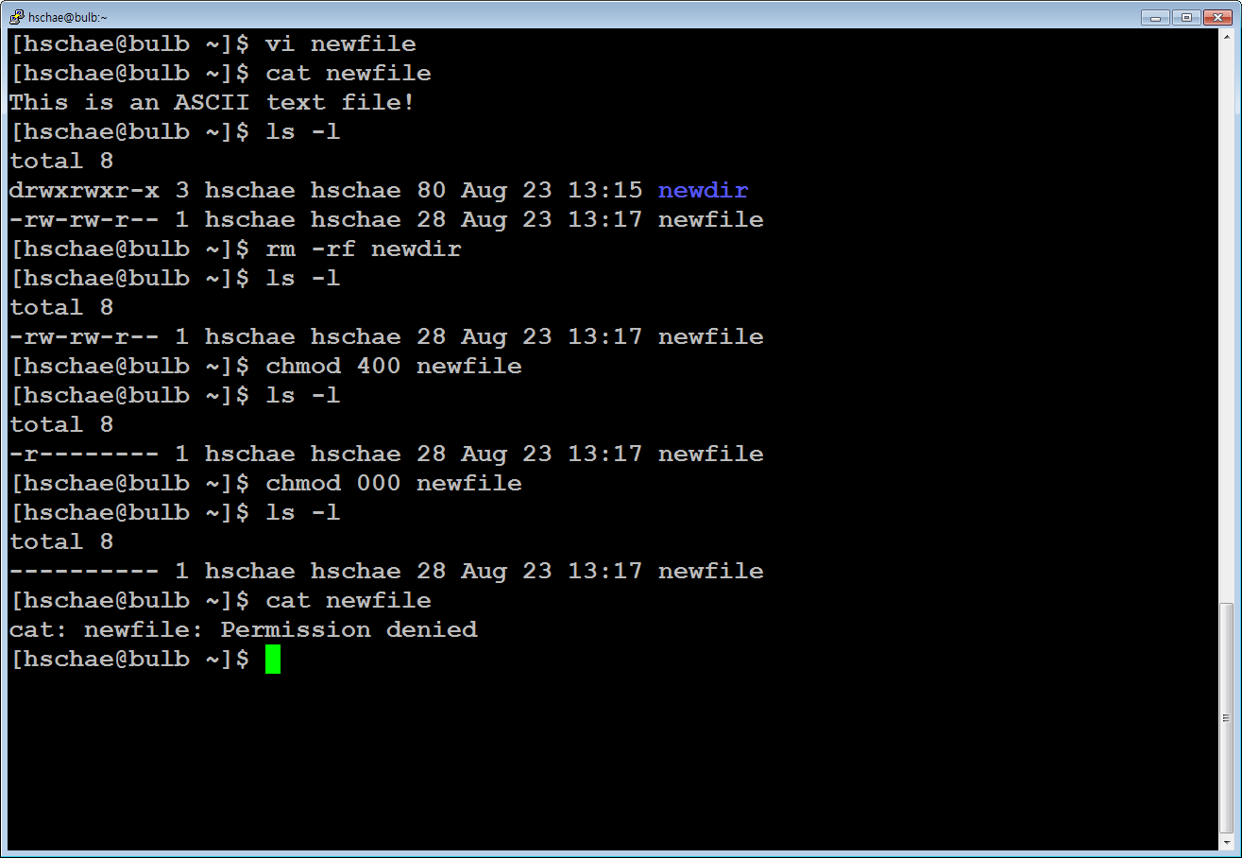
기본 Linux CLI 명령어 - 예시

Slide 13
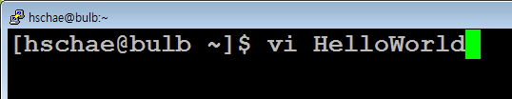
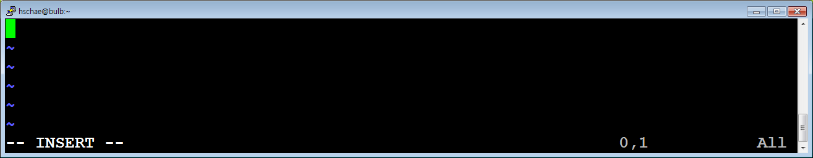
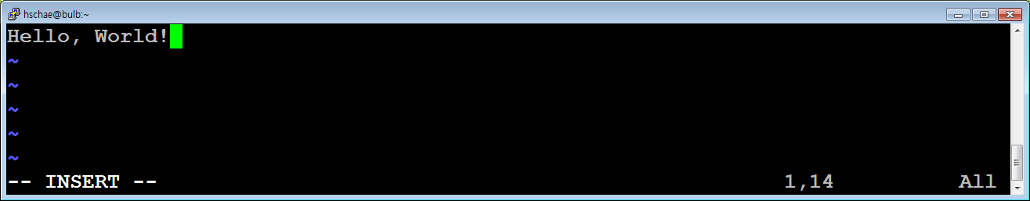
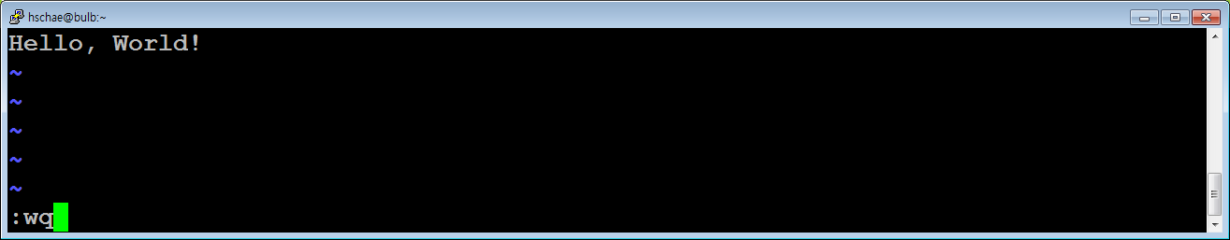
Linux 텍스트 에디터 - Vim
명령어 : vi [파일명]
편집모드 진입 : i
적당히 타이핑을 하신뒤
Esc -> :wq 입력 -> 엔터
Esc : 편집모드 종료키

Slide 14
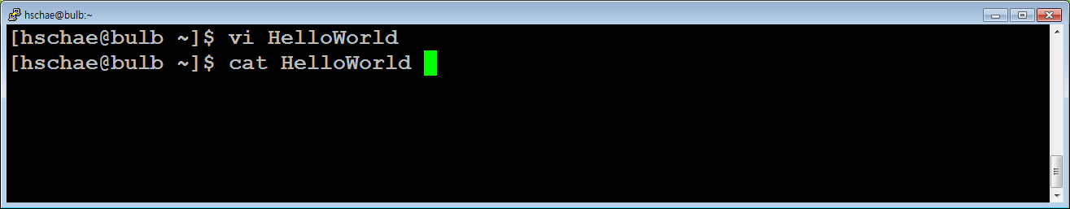
Linux 텍스트 에디터 - Vim
파일 내용 확인
(vi Hello 탭, 혹은 cat Hello 탭)
작성한 파일을 확인 가능
파일이 저장되었습니다.

Slide 15
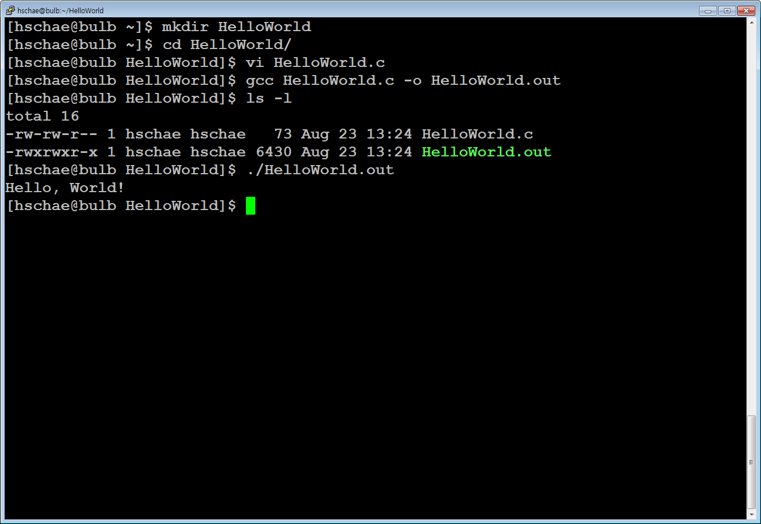
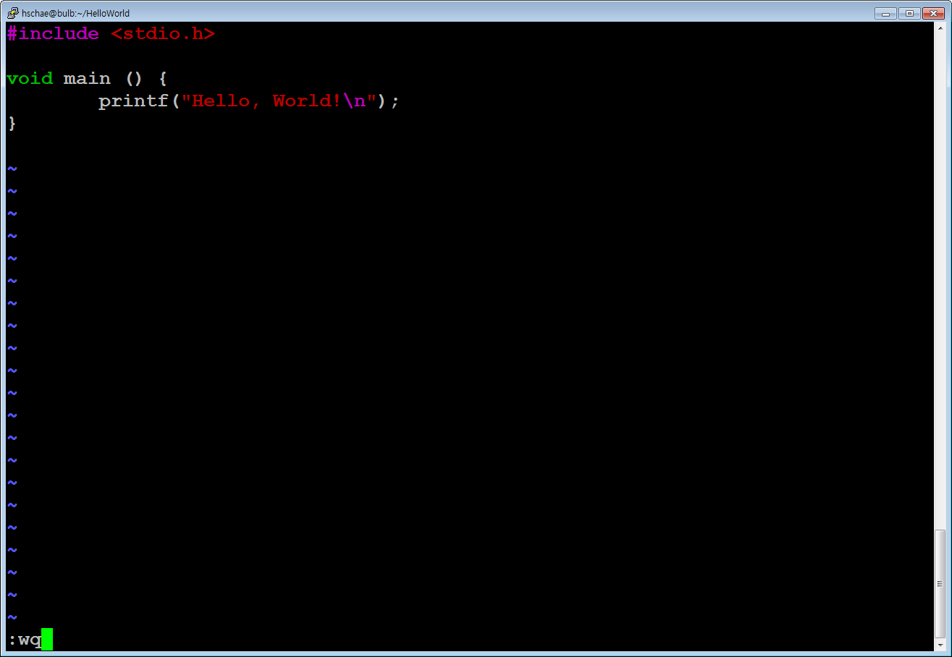
Hello, World! (1)

Slide 16
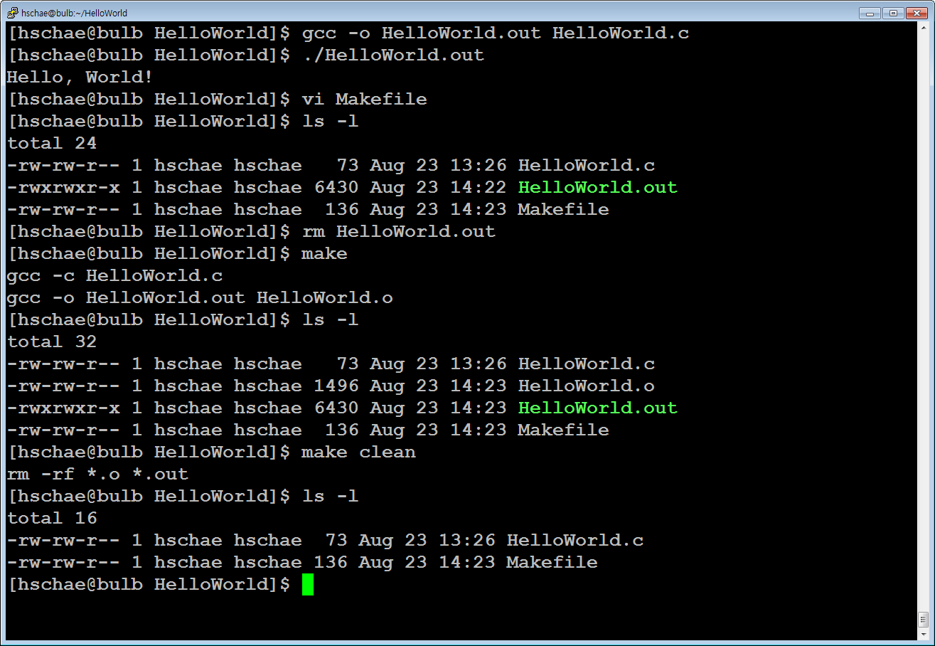
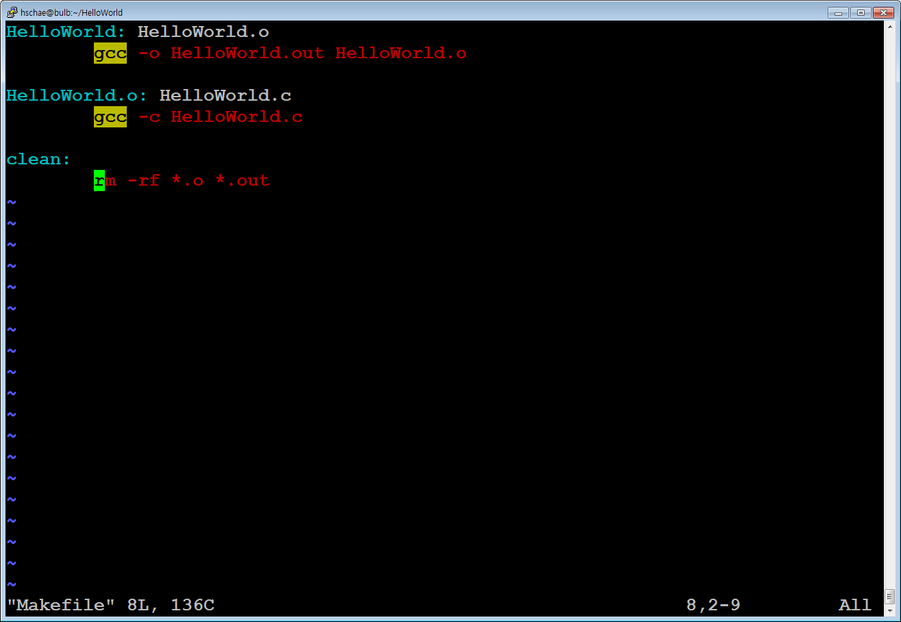
Hello, World! (2) make, Makefile

Slide 17
Make, makefile
HelloWorld: HelloWorld.o gcc –o HelloWorld.out HelloWorld.o
실행문 앞에는 탭으로 공백을 띄움
make – 기본 목표는 가장 맨 위에 있는 목표
make -> HelloWorld
HelloWorld.o 파일 유무 확인
HelloWorld.c 파일 유무 확인
명령 실행 : gcc –c HelloWorld.c
HelloWorld.o 파일이 생성됨
명령 실행 : gcc –o HelloWorld.out HelloWorld.o
목표
필요 요소
목표 달성을 위한 실행문

Slide 18
Make, makefile
make clean
.o, .out 으로 끝나는 파일삭제
*는 wildcard 문자

Slide 19
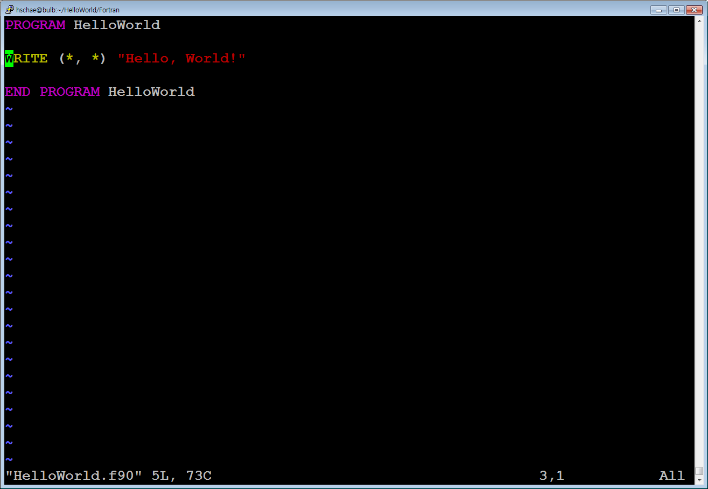
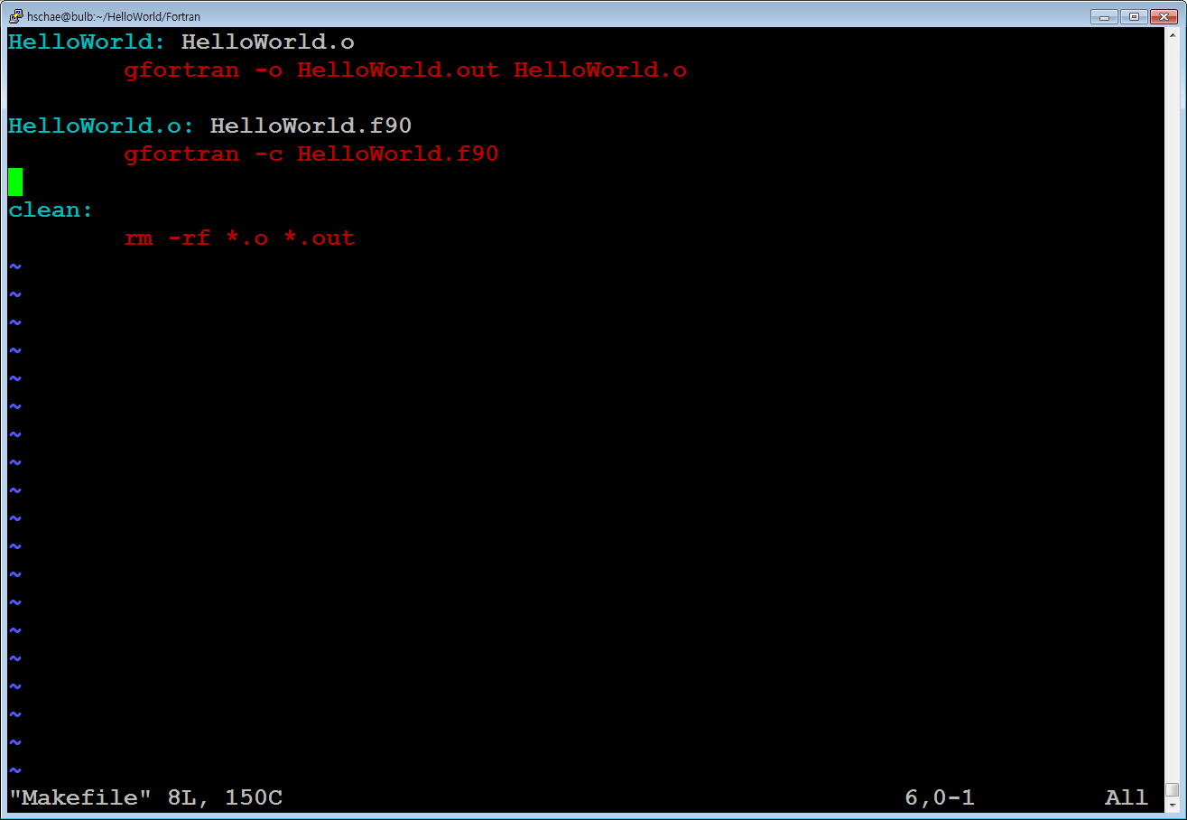
Fortran?

Slide 20
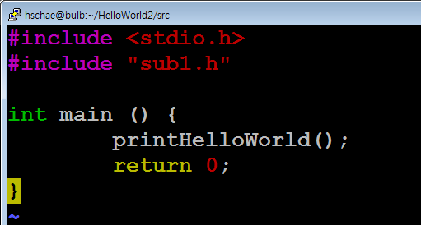
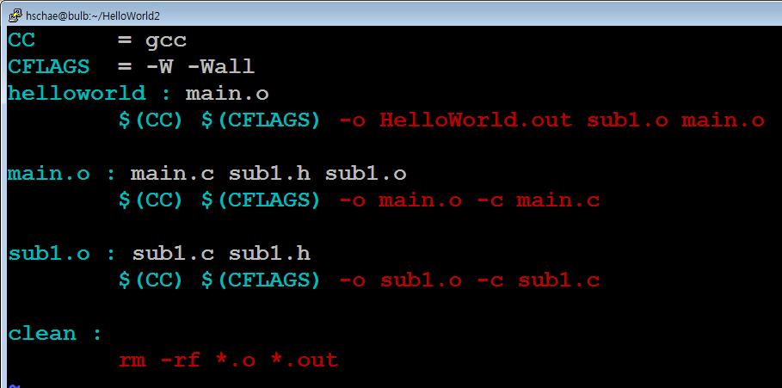
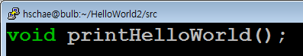
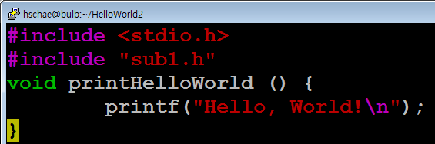
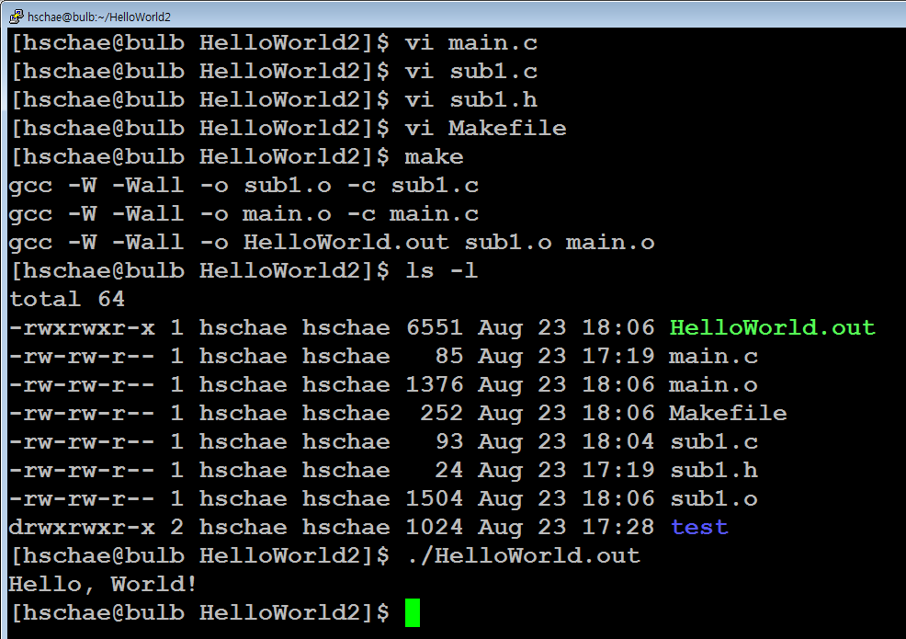
Hello, World! (3) – make, Makefile
vi main.c
vi sub1.c
vi sub1.h
vi Makefile
make
Helloworld
main.o
main.o
main.c
sub1.o
sub1.h
sub1.o

Slide 21
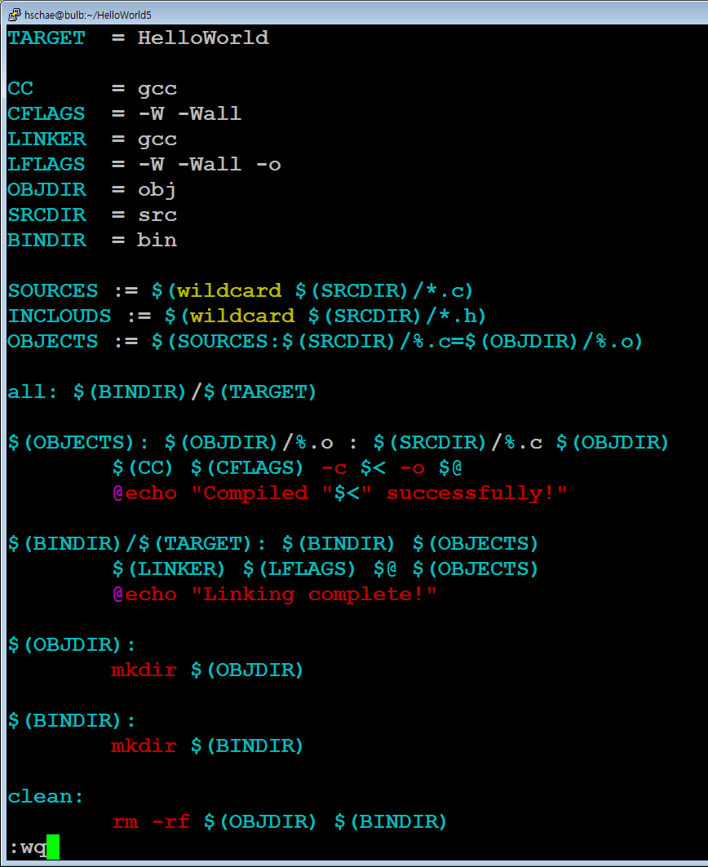
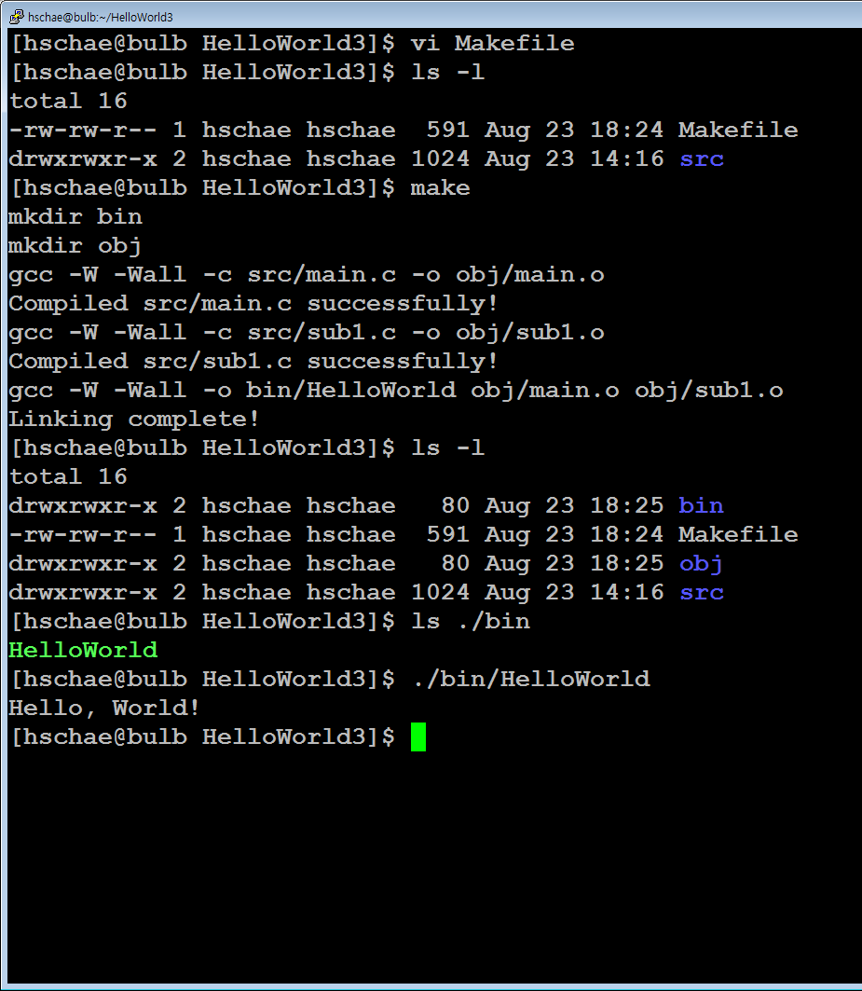
Hello, World! (4) – make, Makefile
mkdir -p ../HelloWorld3/src
cp *.{c,h} ../HelloWorld3/src
cd ../HelloWorld3
vi Makefile

Slide 22
Linux, 어렵지 않아요
실습 관련해서 질문 받습니다.
팁) 구글링을 적극 활용하면 좋습니다.
시뮬레이션 개발자 분들께
계산 도중 만들어지는 불필요한 중간 파일들은 추후 삭제되도록 해주세요
사용자 디렉토리에 용량 제한이 추가되었습니다 (현재 기준 각 유저별 100GB)

